Slide 1
Biblia

Slide 2
Znaczenie słowa Biblia
Biblia, Pismo Święte (z greckiego βιβλίον, biblion – zwój papirusu, księga, l.m. βιβλία, biblia – księgi) – zbiór ksiąg, spisanych pierwotnie po hebrajsku, aramejsku i grecku, uznawanych przez żydów i chrześcijan za natchnione przez Boga. Biblia i poszczególne jej części posiadają odmienne znaczenie religijne dla różnych wyznań. Na chrześcijańską Biblię składają się Stary Testament i Nowy Testament.

Slide 3
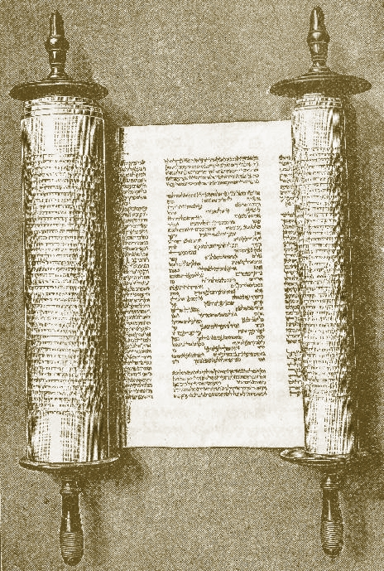
Kanon chrześcijański
. Chrześcijanie bardzo długo nie mieli ustalonego kanonu Starego Testamentu, gdyż uważali go za odziedziczony po żydach i przez nich skompletowany. Ponadto – inaczej niż Żydzi – tradycyjnie dzielili księgi Biblii na historyczne, dydaktyczne i prorockie. W V w. powstała wulgata, przekład Starego Testamentu z hebrajskiego i greki (oraz Nowego Testamentu z greki), dokonany przez Hieronima, który za źródło przyjął hebrajskie oryginały pism, ale posiłkował się Septuagintą. Sam Hieronim nie uważał jednak ksiąg później nazwanych deuterokanonicznymi za część natchnionego kanonu. Podobne opinie istniały wśród wielu chrześcijańskich uczonych i duchownych aż do XVI w. Jednym z odrzucających księgi deuterokanoniczne był papież Grzegorz Wielki. Wielu teologów chrześcijańskich przedstawiało bardzo różne koncepcje kanonu, jednak do rozłamu doszło dopiero w trakcie reformacji.

Slide 4
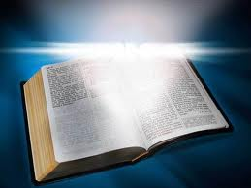
Stary testament
Stary Testament, Biblia Hebrajska, Pisma Hebrajsko-Aramejskie – starsza część Biblii, przyjęta przez chrześcijaństwo zjudaizmu

Slide 5
Na Stary Testament składa się, w zależności od uznawanego kanonu:
39 ksiąg – kanon hebrajski, uznawany przez żydów i wyznania protestanckie. Starożytny, tradycyjny kanon żydowski wymienia znanych obecnie 39 natchnionych ksiąg, jednak wylicza 24 lub 22 księgi, łącząc niektóre obecnie znane księgi. To drugie zestawienie wymieniające 22 księgi że łącząc Księgę Rut z Księgą Sędziów, oraz Lamentacje (Treny) z Księgą Jeremiasza uzyskuje ilość ksiąg równą ilości liter w alfabecie hebrajskim;
46 ksiąg – kanon katolicki (lub 47 jeśli za odrębną księgę uznać List Jeremiasza, który w wydaniach katolickich stanowi 6 rozdział Księgi Barucha);
49 ksiąg – kanon prawosławny (lub więcej, w zależności od lokalnego kultu – prawosławni uznają wszystkie księgi, które pojawiły się w Biblii greckiej – Septuagincie).

Slide 6
Historia Starego Testamentu
Stary Testament powstawał w ciągu wielu wieków, najstarszym tekstem w nim zawartym jest Pieśń Debory z Księgi Sędziów, spisana w XII w. p.n.e. Cały kanon Starego Testamentu został ustalony pod koniec I w. n.e. Znanych jest kilka teorii co do wyboru ksiąg kanonicznych – uważa się np., że do kanonu weszły tylko te teksty, w których powstaniu dopatrywano się interwencji Boga. Długotrwały proces formowania kanonu ST rozpoczął się w 622 p.n.e., kiedy król Jozjasz wprowadził reformę religijną.
Stary Testament był już w starożytności tłumaczony na grekę. Najstarsze tłumaczenie to Septuaginta, zostało ono zapoczątkowane wAleksandrii w połowie III w. p.n.e. i miało być stworzone dla istniejącej tam gminy żydowskiej. Według legendy przekładu dokonano na polecenie faraona Ptolemeusza II Filadelfosa, który chciał zapoznać się z prawem żydowskim. Na rozkaz kapłana Eleazara 70 mędrców żydowskich przetłumaczyło księgi w ciągu 70 dni. W rzeczywistości przekład kolejnych ksiąg trwał ponad 100 lat.

Slide 7
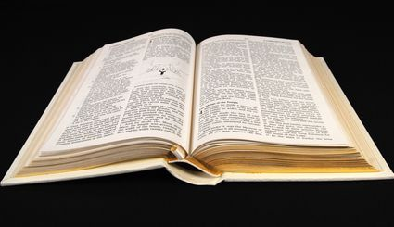

Slide 8
Nowy Testament
Nowy Testament (gr. Καινή Διαθήκη, Kainē Diathēkē) - druga, po Starym Testamencie, część Biblii chrześcijańskiej, powstała na przestrzeni 51-96 r. n.e.; stanowi zbiór 27 ksiąg, przedstawiających wydarzenia z życia Jezusa i wczesnego Kościoła oraz pouczenia skierowane do wspólnot chrześcijańskich, tradycyjnie datowanych na drugą połowę I wieku; niektórzy bibliści datują część ksiąg również na pierwszą połowęII wieku; główne źródło chrześcijańskiej doktryny i etyki. Niektóre wyznania (np. Świadkowie Jehowy) używają jako nazwy Nowego Testamentu określenia Chrześcijańskie Pisma Greckie.

Slide 9
Nowy Testament składa się z:
czterech Ewangelii zawierających narracje o życiu, nauczaniu i czynach Jezusa Chrystusa,
Dziejów Apostolskich opisujących powstanie i rozwój wczesnego chrześcijaństwa oraz działalność apostołów, przede wszystkim Piotra iPawła,
czternastu listów przypisywanych tradycyjnie apostołowi Pawłowi, zaadresowanych do pierwszych wspólnot chrześcijan (UWAGA: obecnie Listu do Hebrajczyków nie traktuje się jako pisma autorstwa św. Pawła),
siedmiu tzw. listów powszechnych oraz
jednej księgi prorockiej, zwanej Apokalipsą lub Objawieniem św. Jana.
Powyższa kolejność wynika z tradycji, a nie z chronologii powstania - przyjmuje się, że najwcześniejsze są niektóre z Listów św. Pawła, a Ewangelie powstały później.

Slide 10
.
Historyczność Biblii
W dziedzinie tej istnieje wiele kontrowersji. Badaniem Biblii zajmuje się biblistyka. Wg wersji tradycyjnej wszystkie księgi były spisane przez osoby, od których pochodzą nazwy ksiąg – a więc np. pięcioksiąg Mojżeszowy napisał Mojżesz od razu w obecnej wersji, a Jozue napisał Księgę Jozuego.
Obecnie większość ksiąg Starego Testamentu uznaje się za dzieła złożone (powstałe w obecnej formie z dzieł więcej niż jednego autora), które poprzedzała tradycja ustna i proces redakcji. W niektórych księgach Starego Testamentu występują wyraźne nawiązania do literatury Bliskiego Wschodu, np. w opisie powstania świata, albo w treści psalmów i ksiąg mądrościowych.
Najstarsze fragmenty Starego Testamentu (np. Wj 15,21) powstały około X wieku p.n.e., najnowsze pochodzą z II lub nawet I wieku p.n.e.(Księga Daniela)^{[1]}.
Zgodność ksiąg Starego Testamentu z wydarzeniami zależy od ich gatunku literackiego. Odkrycia archeologiczne, jak też badanie stylu literackiego tzw. ksiąg historycznych (np. Ksiąg Samuela i Królewskich) potwierdza ich wczesne pochodzenie i wartość jako źródła historycznego^{[2]}. Z kolei niektóre księgi mądrościowe np. Księga Rut mają charakter midraszy i luźny związek z rzeczywistymi wydarzeniami.
Najprawdopodobniej największa część Nowego Testamentu powstała w I wieku n.e., choć wprowadzano w nich poprawki w następnych latach. Według większości współczesnych chronologii do najstarszych fragmentów Nowego Testamentu należą Listy Pawła z Tarsu, są jednak też i tacy, którzy uważają, że najstarsza jest Ewangelia Mateusza (ściśle: aramejski pierwowzór znanej nam Ewangelii wg św. Mateusza). Dzieje Apostolskie i Apokalipsa są dziełami znacznie późniejszymi. Podobnie Dzieje Apostolskie mogły zostać spisane po opisanych tam wydarzeniach (po 60 roku n.e.), ale współczesna krytyka biblijna przesuwa je na lata 80-90.

Slide 11
Przekłady Biblii
Biblia była tłumaczona już w starożytności. Pierwsze przekłady Starego Testamentu dokonywane w III wieku p.n.e. służyły żydom mieszkającym poza Palestyną, jak też prozelitom (poganom nawracającym się na judaizm). Powstała wtedy Septuaginta, przekład z hebrajskiego na grecki, powstały w diasporze aleksandryjskiej. Ponadto, z racji tego, że po powrocie z wygnania babilońskiego w 538 roku, językiem powszechnie stosowanym przez Żydów stał się aramejski, dokonywano przekładów ksiąg biblijnych na ten język. Tak powstawałytargumy, które były nie tyle dosłownym tłumaczeniem Biblii, lecz dość swobodną parafrazą wraz z dodatkowymi wyjaśnieniami.
Po powstaniu chrześcijaństwa standardowym przekładem całej Biblii na łacinę, używanym w liturgii stała się Wulgata, przetłumaczona przez Hieronima w latach 382-406. Od II do VII wieku dokonano wielu innych przekładów m.in. na język syryjski (Peszitta), koptyjski, etiopski, gocki,ormiański i arabski. Dla ludów słowiańskich duże znaczenie miał dokonany w IX wieku przekład na język staro-cerkiewno-słowiański dokonany przez Cyryla i Metodego.
W Średniowieczu oficjalną wersją kościelną Biblii była Wulgata. W latach reformacji Biblię (Wulgatę) zaczęto powszechnie przekładać na języki narodowe. W tym też okresie pojawiło się zainteresowanie tłumaczeniem Biblii nie z łaciny, lecz z języków oryginalnych. W świecie anglosaskim najpopularniejsza stała się protestancka Biblia Króla Jakuba, oparta na językach oryginalnych, charakteryzująca się dosłownością przy zachowaniu pięknego języka.
Według Ethnologue, 16th Edition obecnie ludzkość używa 6909 języków, a 2479 z nich posiada przekład całości lub części Biblii. Aktualnym procesem tłumaczenia Biblii objęte jest 1998 języków, natomiast 2393 języków nie posiada w chwili obecnej dostępu do Biblii^{[3]}.
Pierwszym zachowanym polskim przekładem był pochodzący z 1. połowy XV wieku Psałterz floriański. Kościół katolicki w Polsce, aż do XX wieku korzystał z Biblii Jakuba Wujka (1599), dla protestantów głównym źródłem była Biblia Gdańska (1632). Druga połowa XX wieku przyniosła kilkanaście przekładów bezpośrednio z języków oryginalnych. Wśród przekładów katolickich najbardziej popularna jest Biblia Tysiąclecia, która stała się oficjalnym przekładem liturgicznym. Polscy protestanci korzystają najczęściej z Biblii Warszawskiej.

